Slide 1
Encuentra el IGUAL
ATENCIÓN, CONCENTRACIÓN Y DISCRIMINACIÓN VISUAL
Autora: Psicóloga educativa Karen Marcela Herrera Chang
Autor pictogramas: Sergio Palao
Procedencia: ARASAAC (http://arasaac.org). Licencia: CC (BY-NC-SA)
Propiedad: Gobierno de Aragón

Slide 2
instrucciones
Encuentra el que es igual al modelo y haz clic

Slide 3
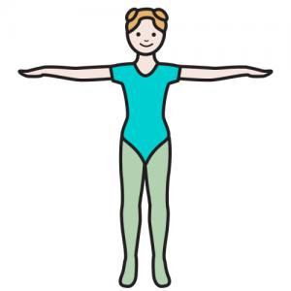
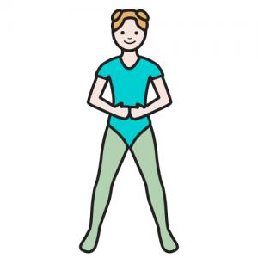
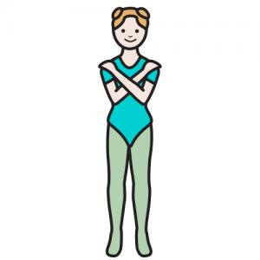
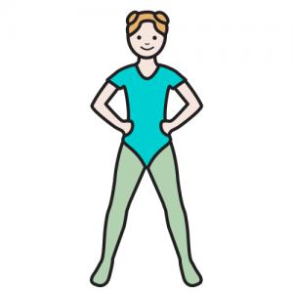
Encuentra el que es igual al modelo

Slide 4
Encuentra el que es igual al modelo

Slide 5
Encuentra el que es igual al modelo

Slide 6
Encuentra el que es igual al modelo

Slide 7
Encuentra el que es igual al modelo

Slide 8
Encuentra el que es igual al modelo

Slide 9
Encuentra el que es igual al modelo

Slide 10
Encuentra el que es igual al modelo

Slide 11
Encuentra el que es igual al modelo

Slide 12
Encuentra el que es igual al modelo

Slide 13
¡¡¡Muy bien!!!
Autora: Psicóloga educativa Karen Marcela Herrera Chang
Autor pictogramas: Sergio Palao
Procedencia: ARASAAC (http://arasaac.org). Licencia: CC (BY-NC-SA)
Propiedad: Gobierno de Aragón

